Slide 1
How to spot and fight disinformation
©Freepik
Notes:
Käsi ylös – kuka on törmännyt disinformaatioon tänään? Entä viime viikon aikana? Viime kuukauden aikana? Viime vuoden aikana?

Slide 2

Mistä tässä esityksessä on kyse?
MITÄ
MITEN
MITEN
on disinformaatio?
se toimii?
reagoida?
©Freepik
Notes:
Tämän oppitunnin aiheena on disinformaatio ja sen toimintamekanismit. Annan vinkkejä siihen, miten disinformaation voi tunnistaa, miten siltä voi suojautua ja miten voit auttaa muitakin tunnistamaan disinformaation.

Slide 3


OSA 1
Mitä on disinformaatio?
©Freepik

Slide 4


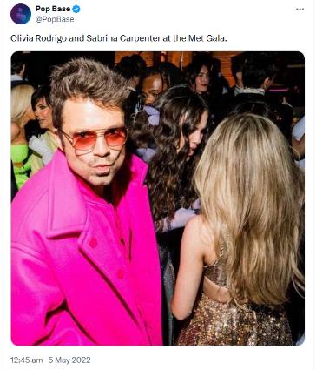
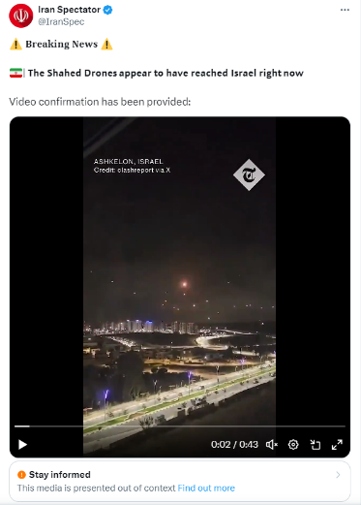
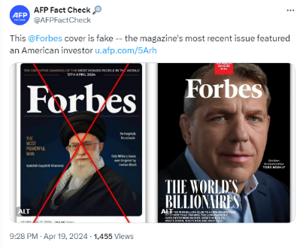
Osa 1: Mitä on disinformaatio?
Notes:
Elämme tietoyhteiskunnan aikakaudella. Tietoa ei ole koskaan ollut yhtä helposti saatavilla kuin nykyään.
Tämä ei kuitenkaan aina helpota elämää – voi olla hyvin vaikeaa sanoa, mikä on totta ja mikä on valetta.
Vaikka esimerkiksi vaikutti epätodennäköiseltä, että kiistakumppaneina tunnetut näyttelijä-laulajat Olivia Rodrigo ja Sabrina Carpenter olisivat jutelleet Met Galassa, tämä oli kuitenkin totta. Forbes-lehden kansikuva, jossa on Iranin hengellinen johtaja ajatollah Ali Khamenei, taas näyttää hyvinkin aidolta, mutta on tosiasiassa väärennetty. Keskellä olevassa kuvassa näkyy Israelin aktivoima Rautakupoliksi kutsuttu ilmapuolustusjärjestelmä, mutta ilmoitettu ajankohta on väärä ja kyseessä on eri osapuolten konflikti.
Disinformaatiolla tarkoitetaan sitä, että joku (henkilö tai organisaatio) levittää tarkoituksellisesti tietoa, jonka hän tietää olevan väärää tai harhaanjohtavaa. Liikkeellä on myös muunlaista väärää tietoa. Tutustutaan pian lähemmin väärän tiedon eri lajeihin ja katsotaan, miten siltä voi suojautua.
Arvioi tarkkaan, voitko uskoa löytämääsi tietoon, ja harkitse huolellisesti, ennen kuin jaat tietoa eteenpäin. Tarkista tiedot aina luotettavasta lähteestä.
Lähteet:
Somejulkaisu, jossa kerrotaan Olivia Rodrigon ja Sabrina Carpenterin kohtaamisesta: https://twitter.com/PopBase/status/1521984278057218050?lang=en
Video Rautakupolin aktivoinnista: (3) Iran Spectator X-palvelussa: "⚠️ 𝐁𝐫𝐞𝐚𝐤𝐢𝐧𝐠 𝐍𝐞𝐰𝐬 ⚠️ 🇮🇷| 𝗧𝗵𝗲 𝗦𝗵𝗮𝗵𝗲𝗱 𝗗𝗿𝗼𝗻𝗲𝘀 𝗮𝗽𝗽𝗲𝗮𝗿 𝘁𝗼 𝗵𝗮𝘃𝗲 𝗿𝗲𝗮𝗰𝗵𝗲𝗱 𝗜𝘀𝗿𝗮𝗲𝗹 𝗿𝗶𝗴𝗵𝘁 𝗻𝗼𝘄 Video confirmation has been provided: https://t.co/5Mt7VfstLB" / X (twitter.com)
Forbes-lehden tekaistu kansilehti: https://u.afp.com/5Arh

Slide 5

Osa 1: Mitä on disinformaatio?
MIKSI joku haluaa levittää tietoa, joka ei ole totta?
Koska kyseessä on vitsi ➔ Satiiri/huumori
Koska hän uskoo siihen ➔ Misinformaatio
Koska hän haluaa harhauttaa ihmisiä ➔ Disinformaatio
Notes:
Satiiri/huumori: Satiirisivustojen artikkeleita voi erehtyä luulemaan aidoiksi uutisiksi.
Misinformaatio: Väärää tai harhaanjohtavaa tietoa, jota levittävä ihminen todella uskoo siihen eikä pyri aiheuttamaan toiminnallaan haittaa. Hän saattaa vain kuvitella olevansa avuksi muille. Esimerkki: Setäsi jakaa Facebookissa artikkelin, jossa väitetään valkosipulin ehkäisevän syöpää. Hän ajattelee, että tästä tiedosta olisi hyötyä muillekin, eikä ymmärrä, että tieto ei ole totta.
Disinformaatio: Väärää tietoa, jonka sepittämisen ja levittämisen tarkoituksena on harhauttaa ihmisiä tai saavuttaa tiettyjä poliittisia tai taloudellisia tavoitteita ja joka voi vahingoittaa yleistä etua. Esimerkki: sosiaalisessa mediassa julkaistaan valheellisia tarinoita maahanmuuttajien Euroopassa tekemistä rikoksista, koska halutaan luoda yhteiskunnallista eripuraa.

Slide 6
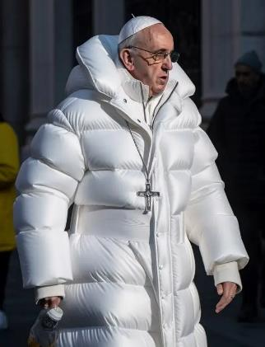
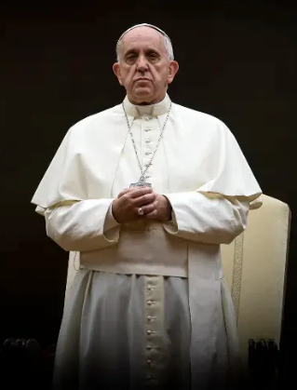
Satiiri – ”Yleisöryntäys Lidlissä, kymmeniä loukkaantuneita”
Osa 1: Mitä on disinformaatio?
Paavi pukeutuneena Balenciagan toppatakkiin
➔ Huumori
©Pablo Xavier
© Mazur/catholicnews.org.uk
Notes:
*Huom.* – Tässä diassa on animaatio.
Huumorijuttuja voi helposti erehtyä luulemaan todellisiksi uutisiksi, jos ei ole varovainen.
Kuva toppatakkiin pukeutuneesta paavista julkaistiin ensimmäisen kerran AI Art Universe -nimisessä Facebook-ryhmässä maaliskuussa 2023, ja se levisi nopeasti muuallekin.
https://www.buzzfeednews.com/article/chrisstokelwalker/pope-puffy-jacket-ai-midjourney-image-creator-interview
Katso lisää tekoälyn tuottamia kuvia paavi Franciscuksesta: https://www.nytimes.com/2023/04/08/technology/ai-photos-pope-francis.html
Toinen paavin kuva
https://www.pillarcatholic.com/p/why-is-pope-francis-embracing-the

Slide 7

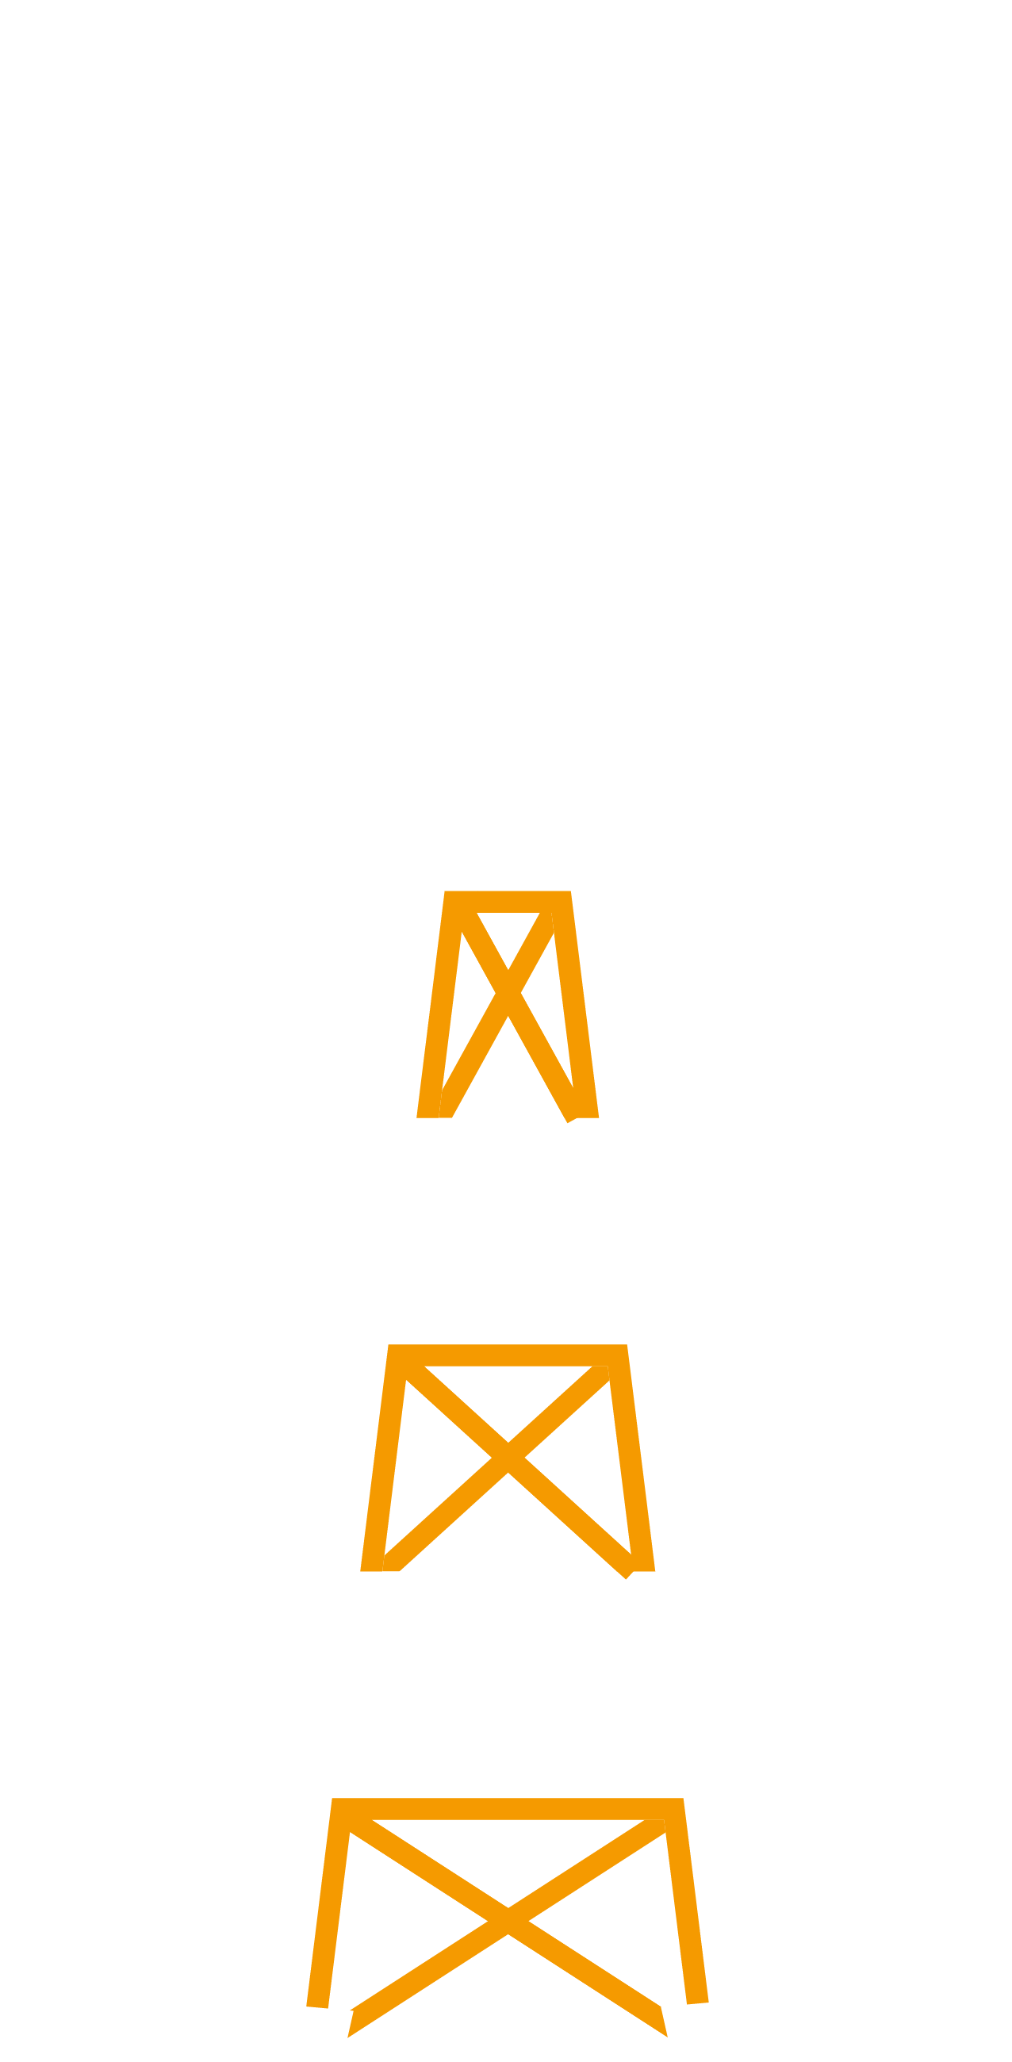

Misinformaatio – ”5G-tekniikka levittää koronavirusta”
Osa 1: Mitä on disinformaatio?
”Koronavirus on 5G-tekniikan syytä”
Valheellisen tiedon leviämistä edistävät tekijät:
Salaliittoteoriat 5G-tekniikan oletetuista terveysvaikutuksista
Epävarmuus ja pelko pandemian alkuvaiheessa
Seuraukset:
5G-tukiasemiin kohdistettu ilkivalta
Tietoliikenteen häirintä
Televiestintäpalvelujen työntekijöiden häirintä
➔ Misinformaatio
©Freepik
Notes:
*Huom.* – Tässä diassa on animaatio.
Ihmiset saattavat usein levittää väärää tietoa, jos he uskovat siihen aidosti ja haluavat kertoa siitä myös läheisilleen. Tällaista väärää tietoa kutsutaan misinformaatioksi.
Koronapandemian aikana sosiaalisessa mediassa kiersi paljon hämmentävää tietoa. Monet väittivät esimerkiksi, että 5G-teknologian ja koronaviruksen leviämisen välillä on yhteys (lue lisää: https://www.euronews.com/2020/05/15/what-is-the-truth-behind-the-5g-coronavirus-conspiracy-theory-culture-clash).
Tämä teoria on aiheuttanut todellista haittaa:
Tuhopolttajat ovat sytyttäneet tukiasemamastoja tuleen eri puolilla Eurooppaa
Tietoliikenneverkkojen toiminta on häiriintynyt, koska monet tuhotut ja vandalismin kohteeksi joutuneet mastot oli tarkoitettu 5G-verkkojen sijaan 3G- ja 4G-verkoille, joita tarvitaan esimerkiksi hätäpuheluihin
Teleyhtiöiden työntekijöitä on häiritty ja heidän kimppuunsa on jopa hyökätty, kun he ovat olleet asentamassa 5G-valokuitukaapelia tai muuta tietoliikenneinfrastruktuuria.
[5G-tukiasemat ja koronaviruksen yhdistävä salaliittoteoria syntyi ilmeisesti Ranskassa tammikuussa 2020. Se levisi nopeasti muihin maihin.]

Slide 8
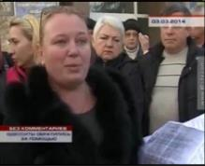
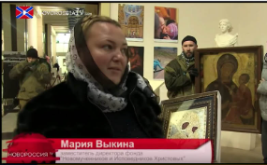
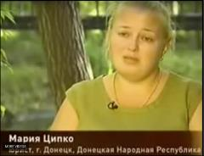
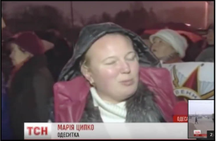

Osa 1: Mitä on disinformaatio?
Olen Odessassa Ukrainassa asuva äiti.
Olen venäläisen uskonnollisen
säätiön varapuheenjohtaja.
Olen Donetskissa Ukrainassa asuva juristi.
Olen Ukrainan
Harkovan asukas.
Yksi ja sama ihminen
esiintyy eri henkilöinä.
➔ Disinformaatio
Kuvat: vesti-ukr, stopfake.org, stopfake.org, YouTube.
Notes:
*Huom.* – Tässä diassa on animaatio.
– Tämä on esimerkki disinformaatiosta. Nainen esiintyy tv-haastatteluissa eri henkilöinä, jotka väittävät joutuneensa venäläisten vastaisen syrjinnän kohteeksi eri puolilla Ukrainaa. Tarkoituksena on harhauttaa katsojia ja edistää Venäjän poliittisia tavoitteita.
– Sama näyttelijä esiintyi kaikissa näissä rooleissa yhden vuoden aikana.
– Propagandan taustalla olevat toimijat haluavat välittää tietyn viestin, jota kukaan ei välttämättä sanoisi aidoissa haastatteluissa. Sitä varten he palkkaavat näyttelijöitä esittämään tunteita herättäviä hahmoja. Tavoitteena on edistää venäläismielisiä ja Ukrainan vastaisia asenteita.
Lähde: Russian disinfo patterns: same actors, different sets | StopFake. Linkki: https://www.stopfake.org/en/russian-disinfo-patterns-same-actors-different-sets/
Ensimmäinen kuva > video: (https://youtu.be/9jnq3MRLsEU?feature=shared&t=171)
Videon kesto: 40 s (kuva kohdasta 2:51 kohtaan 3:31)
Tekstiselosteen käännös:
---------------------------
(Katkelma Krimillä toimivan TV-aseman lähetyksestä, jossa raportoidaan Sevastopolissa 3.3.2014 pidetystä mielenosoituksesta. Nainen kertoo olevansa nimeltään Maria ja asuvansa Odessassa.)
Koulun opettajat soittavat ja pyytävät suojelua. Lapseni käyvät venäjänkielistä koulua, ja olen vanhempainyhdistyksessä.
Kun menen kouluun, lapseni kysyvät: ”Joudummeko mekin nyt vankilaan, koska opiskelemme venäjän kieltä ja puhumme venäjää?”
Jotta pystyimme tapaamaan teidät, meidän piti sammuttaa puhelimet ja ottaa niistä akku pois.
Suuri vaino on alkanut, ja se on todella hirveää.
---------------------------

Slide 9
OSA 2
Miten disinformaatio toimii?
©Freepik

Slide 10

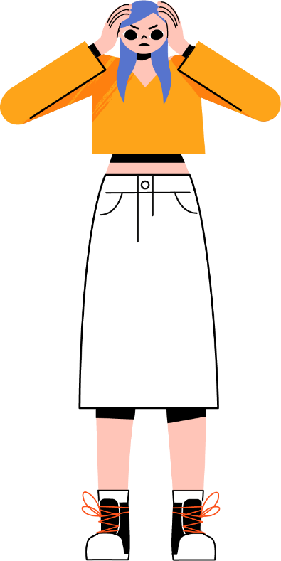
Osa 2: Miten disinformaatio toimii?
Disinformaation tarkoituksena ei ole välttämättä vakuuttaa vaan hämmentää.
Käytössä on erilaisia tekniikoita:
En tiedä, mihin voin enää luottaa!
  ”Mutkuttelu”
  Huomio kiinnitetään muuhun epäkohtaan kuin siihen, mistä alun perin oli puhe.
  ”Olkiukko" Vastapuolen sanomaa vääristellään ja tätä vääristeltyä kantaa sitten kritisoidaan.
  Hyökkäys
  Epäilijät pelotetaan pois käyttämällä aggressiivista tai halventavaa kieltä.
  Pilkka
  Epäilijät tehdään naurunalaisiksi tai käytetään sarkasmia.
Yksityiskohtiin takertuminen
Huomio kiinnitetään pois pääasiasta.
©Freepik
Notes:
Disinformaation levittäjät käyttävät sosiaalista mediaa ja aiheuttavat informaatiotulvan.
Heidän tavoitteenaan ei välttämättä ole saada ketään vakuuttumaan jostain tietystä asiasta, mutta jos he onnistuvat hämmentämään tai vyöryttämään valetietoa niin paljon, että lukija tai kuulija ei enää tiedä, mihin luottaa, he voivat heikentää luottamusta valtamediaan ja demokratiaan.
Disinformaation levittäjät käyttävät monenlaisia tekniikoita, joita näkyy usein somekommenteissa.
”Mutkuttelu" eli "whataboutismi" – Kommentoija ohittaa käsiteltävänä olevan asian ja kiinnittää huomion johonkin toiseen epäkohtaan, joka ei liity alkuperäiseen aiheeseen tai liittyy siihen vain etäisesti. Esimerkki: Keskustelu koskee Venäjän Ukrainassa käymää hyökkäyssotaa, mutta kommentoija heittää kysymyksen ”Entäs sitten Somalian tilanne?”. Hänen tavoitteenaan ei ole aloittaa rakentavaa keskustelua Somaliasta, vaan vain siirtää huomio pois alkuperäisestä aiheesta.
Olkiukko-argumentti – Kommentoija vääristelee toisen henkilön sanomaa ja kritisoi sitten tätä vääristeltyä kantaa. Esimerkki: Matti kirjoittaa somejulkaisun, jossa hän kannattaa EU:n ilmastoneutraaliustavoitteita. Sara kommentoi Matin viestiä: ”Ihan uskomatonta, että haluat, että kansallispuistoihin pystytetään tuulivoimaloita”. Matti ei puhunut tuulivoimaloista mitään, mutta hän saattaa nyt helposti päätyä kiistelemään tuulivoimaloista asian laajemman tarkastelun sijaan.
Hyökkäys – Kommentoija käyttää aggressiivista tai halventavaa kieltä tavoitteenaan estää vastapuolta jatkamasta keskustelua. Esimerkki: ”Vain idiootti voi uskoa tuon.”
Pilkka – Kommentoija pyrkii sarkasmin keinoin esittämään vastapuolen epäsuotuisassa valossa. Esimerkki: Sara vastaa Matin julkaisuun ”Onpa tosi kivaa, kun some on täynnä tuollaisia ilonpilaajia”.
Yksityiskohtiin takertuminen – Kommentoija hämmentää vastapuolta takertumalla teknisiin yksityiskohtiin ja vie huomion pois asian ytimestä. Esimerkki: Venäjän Ukrainassa käymää hyökkäyssotaa koskevan keskustelun kommentoija kirjoittaa pitkän kommentin Donbasin alueella sijaitsevan pienen kylän väestökehityksestä ja väittää, että kenelläkään, joka ei tunne tätä asiaa, ei ole oikeutta puhua Ukrainan tilanteesta.
Tällaisiin argumentteihin voi olla erityisen vaikea vastata. Kommentoija voi hyvinkin aidosti uskoa sanomaansa, mutta tätä taktiikkaa käyttävät usein myös tarkoituksellisesti ihmiset, jotka haluavat johtaa keskustelun pois pääasiasta. Muista, että on sallittua myöntää, ettet tunne jotakin asiaa läpikotaisin – se ei tarkoita, että vastapuoli olisi ”voittanut” väittelyn.

Slide 11
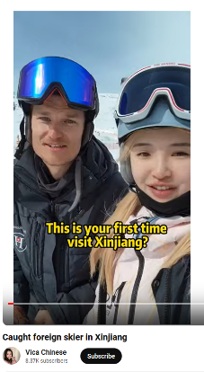
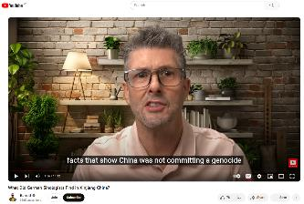
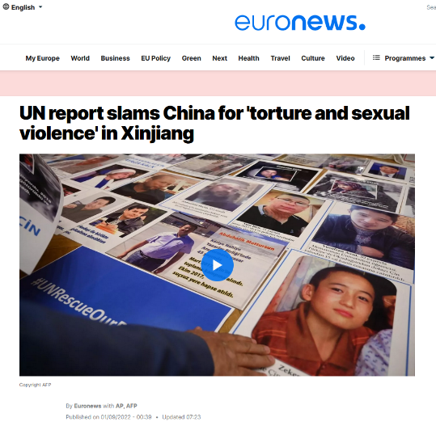
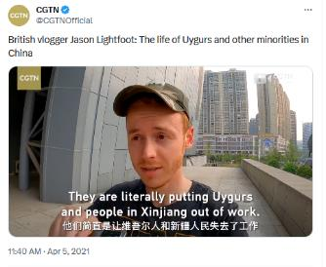
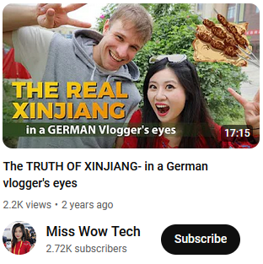
Osa 2: Miten disinformaatio toimii?
Notes:
Sosiaalinen media on erittäin tärkeässä asemassa disinformaation levittämisessä tai sen pysäyttämisessä.
Sosiaalisen median alustat hyödyntävät algoritmeja, joilla ne sitouttavat käyttäjät palvelun käyttöön. Ne pyrkivät näyttämään sinulle sisältöä, jonka arvelevat kiinnostavan sinua.
Joskus tämä on hyväkin asia – saat lisätietoa aiheista, joista olet aidosti kiinnostunut. Jos jäät pidemmäksi aikaa katsomaan jotakin julkaisua, koska se saa sinut vihaiseksi tai surulliseksi, algoritmi tarjoaa tällöinkin lisää samanlaista sisältöä.
Somesyötteesi voi täyttyä hämmentävästä tai häiritsevästä sisällöstä. Jos näin käy, pidä taukoa somesta.
Lähteet:
https://www.euronews.com/2022/09/01/un-report-slams-china-for-torture-and-sexual-violence-in-xinjiang
https://www.bbc.com/news/world-asia-china-57780023
https://apnews.com/article/china-tiktok-facebook-influencers-propaganda-81388bca676c560e02a1b493ea9d6760
Haku sanalla ”Xinjiang” voi tuottaa hyvin erilaisia tuloksia, kuten tästä diasta käy ilmi. Saatat saada hakutulokseksi julkaisuja, joissa esitellään tämän Kiinan alueen matkailuvaltteja, tai sitten julkaisuja, joissa kritisoidaan sitä, miten Kiinan hallitus kohtelee uiguureja ja muita vähemmistöjä. Mikä tieto pitää paikkansa, mikä on väärää?
Vaikka onkin totta, että Xinjiangissa on kaunista ja se on suosittu matkakohde, tämä ei sulje pois sitä, etteikö siellä loukattaisi uiguurien ja muiden vähemmistöjen ihmisoikeuksia.
Xinjiangin mainostaminen matkailukohteena vie huomiota pois ihmisoikeusloukkauksista.
[Kuvien teksti (vasemmalta oikealle):
Brittiläinen vloggaaja: Uiguurien ja muiden vähemmistöjen tilanne Kiinassa. ”Ne ajavat uiguurit ja muut Xinjiangissa asuvat pois työelämästä.”
Todellinen Xinjiang saksalaisen vloggaajan silmin
”Oletko ensi kertaa Xinjiangissa?”

Slide 12

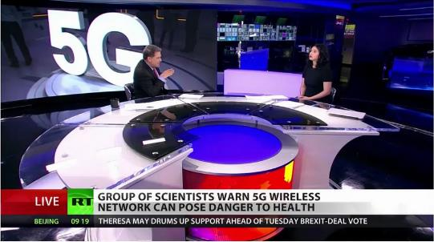


Osa 2: Miten disinformaatio toimii?
© Adobe Stock
Disinformaatiota on muuallakin kuin sosiaalisessa mediassa –
sitä esiintyy myös perinteisissä tiedotusvälineissä.
Notes:
*Huom.* – Tässä diassa on animaatio.
Disinformaatio ei ole uusi ilmiö. Sitä on ollut olemassa jo pitkään, ja se on levinnyt perinteisten tiedotusvälineiden, kuten sanomalehtien, tv:n ja radion, kautta.
Älä usko mitään vain siksi, että olet lukenut sen paperilehdestä tai nähnyt sen televisiossa etkä internetissä. Tarkista aina, että lähde on luotettava, ja katso, mitä muut lähteet sanovat. Lue lisää vinkkejä tämän esityksen diasta 17.
Lähde: https://www.ft.com/content/1eeedb71-d9dc-4b13-9b45-fcb7898ae9e1
5G-jutun lähde: https://www.nytimes.com/2019/05/12/science/5g-phone-safety-health-russia.html

Slide 13


Osa 2: Miten disinformaatio toimii?
Notes:
Tässä EUvsDisinfo-hankkeen videossa selitetään, miten propaganda-/disinformaatiovideoita tehdään esimerkiksi käyttämällä kuvia ja videoita, jotka on irrotettu toisesta asiayhteydestä, tukemaan vääristeltyä narratiivia. Venäläisen Sputnik-uutiskanavan videossa sepitetään tällaisten kuvien avulla tarina siitä, miten lapset ”militarisoidussa” Latviassa ovat Naton indoktrinaation kohteina: https://www.youtube.com/watch?v=nOd2vMCDv9M&feature=youtu.be [kesto: 2:05]
Pyydä oppilaita pohtimaan, millaisia tunteita video herättää. Mitä he tuntevat nähdessään videon? Miten he reagoisivat, jos video näkyisi heidän uutisvirrassaan Instagramissa/TikTokissa? Miksi video herättää tunteita? Johtuuko se itse uutisesta, sen muotoilutavasta, kuvasta vai mistä?

Slide 14
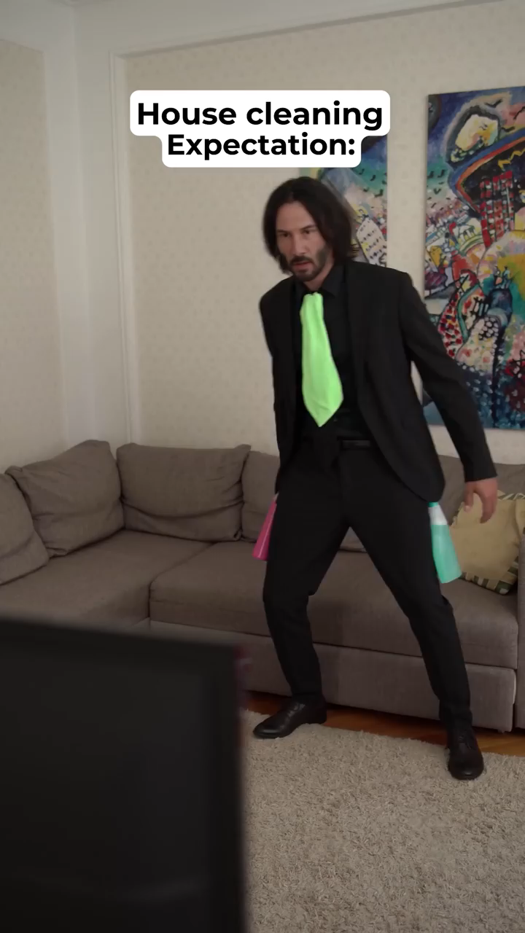

Osa 2: Miten disinformaatio toimii?
Notes:
Lähde:
https://youtube.com/shorts/FeHzQizPDNg?feature=shared
Deepfake- eli syväväärennösvideoissa luodaan tekoälyn avulla uutta aineistoa (kuvia, videoita, äänitallenteita), jossa esitetään tapahtumia, lausuntoja tai toimintaa, joita ei ole oikeasti tapahtunut. Tulokset voivat olla varsin vakuuttavia.
Tässä videossa ei oikeasti ole Keanu Reeves esittelemässä siivoustaitojaan.
EU ja muut organisaatiot pyrkivät aktiivisesti torjumaan pahantahtoisessa tarkoituksessa tehtyjä tekoälytuotoksia ja syväväärennöksiä. Muut kuin asiantuntijat eivät aina pysty arvioimaan, onko jokin kuva tai video aito vai manipuloitu. Pohdi tämän esityksen dian 17 kysymyksiä ja muista, että jos jokin asia vaikuttaa liian hyvältä ollakseen totta (tai liian järkyttävältä ollakseen totta), se ei välttämättä olekaan totta. Ole tarkkana!

Slide 15
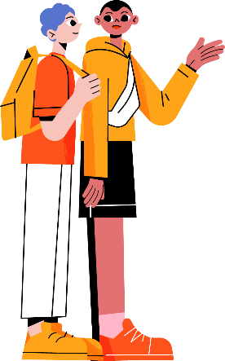
OSA 3
Miten reagoida disinformaatioon?
©Freepik

Slide 16




Osa 3: Miten reagoida disinformaatioon?
Älä reagoi liian nopeasti!
©Freepik
Pysähdy
©Freepik
Harkitse
Notes:
*Huom.* – Tässä diassa on animaatio.
Mitä tehdä, jos törmää epäilyttävään tietoon?
Ensimmäinen vaihe disinformaatiolta suojautumisessa on se, että PYSÄHTYY miettimään. Älä mene lankaan ja usko välittömästi tietoon, joka kuulostaa liian hyvältä (tai pahalta) ollakseen totta.
Mieti asiaa kaikessa rauhassa ja selvittele sitä tarvittaessa tarkemmin.
Faktantarkistus voi olla hauskaa salapoliisityötä. Se voi viedä aikaa, etkä välttämättä siltikään pysty varmasti saamaan selville, onko tarina sataprosenttisesti totta vai valetta, mutta voit oppia paljon, kun selvität asiaa. Voit esimerkiksi saada tietoa tehokkaista argumentointikeinoista ja tieteellisen tutkimuksen todentamisesta.
Suuri osa disinformaatiosta perustuu siihen, että ihminen pyrkii välttämään epävarmuutta.
On luonnollista, että ihminen etsii varmuutta. Älä kuitenkaan lankea disinformaation ansaan, vaan pohdi asiaa kaikessa rauhassa, ja muista, että epävarmuus ei ole osoitus tyhmyydestä.
Kun törmäät juttuun, joka herättää sinussa vahvoja tunteita:
Pysähdy
Mieti asiaa ja pyri tarkistamaan faktat
Päätä vasta tämän jälkeen, haluatko jakaa tämän jutun somessa tai kertoa siitä ystävillesi. Pitäisikö kyseiselle sosiaalisen median alustalle mahdollisesti ilmoittaa, että kyseessä on väärä tieto? Ehkä et vieläkään ole varma asianlaidasta etkä vielä reagoi mitenkään.

Slide 17


Osa 3: Miten reagoida disinformaatioon?
Jos epäilet – tarkista
Sisältö
Vastaavatko otsikko ja sisältö toisiaan? Onko sisällössä järkeä?
Viestintäkanava/URL-osoite
Onko se luotettava? Onko se sitä, miltä se näyttää?
Tekijä
Onko tiedon esittäjä luotettava/pätevä?
Ajankohta
Milloin tieto on julkaistu?
Kuva
Esittääkö kuva sitä, mitä sen väitetään esittävän?
Muut lähteet
Löytyykö tämä tieto muista lähteistä? Mitä ne ovat?
Tiedosta omat ennakkoluulosi!
Harkitse ennen kuin jaat
Notes:
*Huom.* – Tässä diassa on animaatio.
Harjoitus: Palaa johonkin aiemmista esimerkeistä (esim. dian 13 video, jossa väitetään, että lapsille annetaan aseita ja että he joutuvat armeijaan Latviassa).
Arvioi kriittisesti omia ennakkoluulojasi. Vahvistaako uutinen jonkin asian, mihin jo uskot? Muuttaisiko asiaa se, jos uutisen olisi jakanut joku ystäväsi tai julkkis, jota seuraat somessa? Mitä lähteitä pidät luotettavina?
Tarkista:
sisältö: Lue koko artikkeli – vastaavatko sisältö ja otsikko toisiaan?
viestintäkanava: Millaisia muita uutisia tällä kanavalla julkaistaan? Vaikuttavatko ne luotettavilta?
URL-osoite: Tarkista aina, onko kyseessä alkuperäinen verkkosivusto vai onko URL-osoite laadittu muuttamalla hieman sen nimeä tai laajennusosaa. Kiireessä tällaista muutosta ei välttämättä huomaa. Disinformaatiosivustot käyttävät usein tunnettujen uutislähteiden nimiä ja tekevät niihin pieniä muutoksia. Esimerkki: nevvyorktimes.com. (ks. EU Disinfo Lab -hankkeen selvitys aitojen uutissivustojen kloonaamisesta: https://www.disinfo.eu/doppelganger/)
tekijä: Viestintäalalla toimivilla ihmisillä on usein verkkosivusto tai muita julkisia profiileja, joiden avulla voit tarkistaa tietoja heistä ja heidän työstään.
Konteksti
ajankohta: Joku saattaa erehtyä julkaisemaan vanhoja uutisia uudelleen sosiaalisessa mediassa, kun unohtaa tarkistaa uutisen päivämäärän.
muut lähteet: Löytyykö tämä tieto muista lähteistä? Tukevatko muut lähteet esitettyjä väitteitä? Millaisia nämä lähteet ovat? Tieto kannattaa tarkistaa hyvämaineisista kansainvälisistä lähteistä (esim. BBC, Deutsche Welle, France 24). Jos et hallitse kieltä, voit käyttää lähteiden tulkinnan apuna konekäännösohjelmia. Muista kuitenkin, että nekin tuottavat virheitä ja saattavat kiepauttaa asian päälaelleen.
Harkitse ennen kuin jaat tietoja eteenpäin
Jaa uutinen vain, jos olet varma sen aitoudesta. Muutoin voit tahattomasti levittää väärää tietoa.

Slide 18



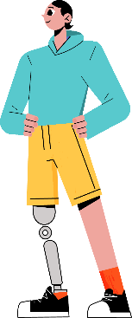
Miten reagoida disinformaatioon?
3
Miten SINÄ voit torjua disinformaatiota?
Älä usko kaikkea kuulemaasi
Varoita
muita
Älä nolaa
ketään
Ajattele kriittisesti, tarkista lähteet ja pysähdy miettimään ennen kuin reagoit mitenkään.
Kerro läheisillesi, mitä olet tänään oppinut, MUTTA...
Ole empaattinen ja yritä ymmärtää, miksi joku uskoo disinformaatioon. Riitelystä ei yleensä koidu mitään hyötyä.
©Freepik
Notes:
Voit torjua disinformaatiota parhaiten niin, ettet levitä eteenpäin tietoa, joka ei ole totta.
Voit kertoa läheisillesi, mitä olet tänään oppinut disinformaatiosta, ja keskustella heidän kanssaan siitä, miten väärään tai harhaanjohtavaan tietoon haksahtamiselta voi välttyä.
Voi olla houkuttelevaa alkaa väitellä muiden kanssa tai jopa nolata joku, joka uskoo väärään tietoon, mutta tästä ei yleensä ole hyötyä.
Hyökkäävä asenne usein vain vahvistaa vastapuolen vakaumusta ja saattaa vahingoittaa välejänne.
Älä odota välitöntä muutosta.
Läheisesi vakuuttaminen oikeasta asianlaidasta saattaa vaatia monia keskusteluja ja kestää jopa vuosia. Ole kärsivällinen, äläkä luovuta helpolla. Sen sijaan, että tokaiset läheisellesi suoraan, että hän on väärässä, anna hänelle mieluummin tietoa, joka on peräisin luotettavista lähteistä.

Slide 19

Osa 3: Miten reagoida disinformaatioon?
Faktantarkistajat
Kansainvälisen faktantarkistusverkoston (IFCN)
sivustolla on luettelo faktantarkistusorganisaatioista, jotka
ovat allekirjoittaneet verkoston käytännesäännöt.
Eurooppalainen faktantarkistusverkosto (EFCSN)
Hae faktantarkistustuloksia verkosta aiheen tai henkilön perusteella käyttämällä
Googlen Fact Check Explorer -toimintoa
Tutustu EUvsDisinfo.eu-faktantarkistussivustoon
Eurooppalaisen digitaalisen median seurantafoorumin EDMO-keskukset eri puolilla EU:ta seuraavat disinformaatiota ja reagoivat siihen.
©Freepik

Slide 20

Osa 3: Miten reagoida disinformaatioon?
Eri maiden faktantarkistussivustoja
ITÄVALTA ja SAKSA | GADMO |  | SUOMI, RUOTSI ja TANSKA | NORDIS
ALANKOMAAT ja BELGIA | BENEDMO |  | VIRO, LATVIA ja LIETTUA | BECID
BELGIA ja LUXEMBURG | EDMO BELUX |  | RANSKA | DE FACTO
BULGARIA ja ROMANIA | BROD |  | UNKARI | HDMO
KROATIA ja SLOVENIA | ADMO |  | IRLANTI | EDMO Ireland
KREIKKA, KYPROS ja MALTA | MEDDMO |  | ITALIA | IDMO
PUOLA, SLOVAKIA ja TŠEKKI | CEDMO |  | ESPANJA ja PORTUGALI | Iberifier
©Freepik

Slide 21





Osa 3: Miten reagoida disinformaatioon?
MITÄ EU
TEKEE?
Yhteistyö sosiaalisen median alustojen kanssa
(esim. väärien tai haitallisten tietojen leviämisen ehkäisy ja käyttäjien suojelu)
Yhteistyö kumppaneiden kanssa
(esim. EU:n jäsenmaat ja muut maat, kansainväliset järjestöt)
Tiedonsaannin edistäminen
(esim. medialukutaidon edistäminen ja tuki riippumattomille tiedotusvälineille ja faktantarkistajille)
Tiedotus ja viestintä
(esim. luotettavan tiedon tarjoaminen, disinformaation paljastaminen ja ehkäisy)
Notes:
*Huom.* – Tässä diassa on animaatio.
EU torjuu disinformaatiota monin tavoin:
- EU tekee yhteistyötä eri EU-maiden, kansainvälisten järjestöjen ja kumppanimaiden kanssa ja pyrkii löytämään keinoja ehkäistä disinformaation leviämistä.
EU tiedottaa avoimesti suunnitelmistaan ja toiminnastaan. Tämä on tärkeää, sillä jos oikeaa tietoa on helposti saatavilla, ihmiset eivät todennäköisesti turvaudu epäluotettaviin lähteisiin.
EU seuraa ja paljastaa disinformaatiota ja tiedon manipulointia mm. EUvsDisinfo-hankkeen sosiaalisen median kanavilla ja verkkosivustolla.
EU edistää medialukutaitoa mm. rahoittamalla erilaisia aloitteita ja tarjoamalla tämän esityksen kaltaisia oppiaineistoja sekä tukee riippumattomia tiedotusvälineitä ja faktantarkistajia.
EU tekee yhteistyötä sosiaalisen median yritysten kanssa, jotta voitaisiin estää disinformaation leviämistä ja tiedon manipulointia sekä parantaa käyttäjien suojelua EU:ssa.

Slide 22


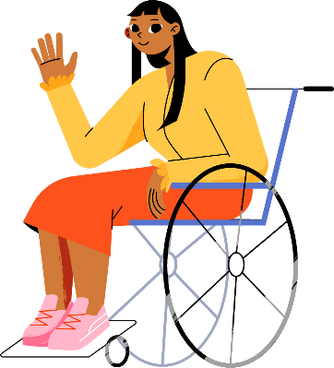
OSA 4
Harjoituksia
©Freepik

Slide 23










Osa 4: Harjoituksia
Jako ryhmiin
Tutustukaa esimerkkitapauksiin ja tehtäviin
Laatikaa esitelmä
©Freepik
©Freepik
©Freepik

Slide 24
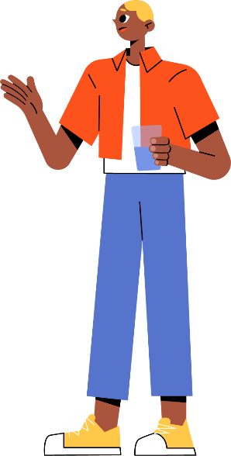
Osa 4: Harjoituksia
Testaa tietosi pelin avulla
Bad News Game
Saatavana useilla kielillä (ei kuitenkaan suomeksi). Kohderyhmä: yli 14-vuotiaat. Pelaa väärää tietoa levittävän pahiksen roolissa.
Bad News Game lapsille
Kielivalikoima hieman suppeampi. Kohderyhmä: yli 8-vuotiaat
Cat Park
Kielet: englanti, ranska, hollanti ja venäjä. Kohderyhmä: yli 15-vuotiaat. Tehtävänäsi on saada muutkin vastustamaan kaupungin puistosuunnitelmaa käyttäen erilaisia disinformaatiotekniikoita.
©Freepik

Slide 25
Lähteet:
Kuvat: upklyak/Freepik (diat 1, 2, 3, 7, 9, 10, 15, 16, 18, 19, 20, 22, 23, 24)
Dia 4:
  Somejulkaisu, jossa kerrotaan Olivia Rodrigon ja Sabrina Carpenterin kohtaamisesta: https://twitter.com/PopBase/status/1521984278057218050?lang=en
  Video Rautakupolin aktivoinnista: (3) Iran Spectator X-palvelussa: "⚠️ 𝐁𝐫𝐞𝐚𝐤𝐢𝐧𝐠 𝐍𝐞𝐰𝐬 ⚠️ 🇮🇷| 𝗧𝗵𝗲 𝗦𝗵𝗮𝗵𝗲𝗱 𝗗𝗿𝗼𝗻𝗲𝘀 𝗮𝗽𝗽𝗲𝗮𝗿 𝘁𝗼 𝗵𝗮𝘃𝗲 𝗿𝗲𝗮𝗰𝗵𝗲𝗱 𝗜𝘀𝗿𝗮𝗲𝗹 𝗿𝗶𝗴𝗵𝘁 𝗻𝗼𝘄 Video confirmation has been provided: https://t.co/5Mt7VfstLB" / X (twitter.com)
  Forbes-lehden tekaistu kansilehti: https://u.afp.com/5Arh
Dia 6: Paavi Franciscuksen tekaistu kuva (vasemmalla) © Pablo Xavier, Paavi Franciscuksen kuva (oikealla) © Mazur/catholicnews.org.uk.
Dia 8: StopFake: https://www.stopfake.org/en/russian-disinfo-patterns-same-actors-different-sets/, Kuvat: vesti-ukr, stopfake.org, stopfake.org, YouTube.
Dia 11:
  https://www.euronews.com/2022/09/01/un-report-slams-china-for-torture-and-sexual-violence-in-xinjiang
  https://www.bbc.com/news/world-asia-china-57780023
  https://apnews.com/article/china-tiktok-facebook-influencers-propaganda-81388bca676c560e02a1b493ea9d6760
  https://www.youtube.com/watch?v=TydmPS8dDGc
Dia 12:
  Kuva sanomalehdistä © Adobe Stock
  Kuva 5G-uutisoinnista: https://www.nytimes.com/2019/05/12/science/5g-phone-safety-health-russia.html
Dia 13: https://www.youtube.com/watch?v=nOd2vMCDv9M&feature=youtu.be
Dia 14: https://youtube.com/shorts/FeHzQizPDNg?feature=shared
© Euroopan unioni 2024
Jollei toisin mainita, tämän esityksen uudelleenkäyttö on sallittua CC BY 4.0 -lisenssin nojalla. Sellaisten osien käyttö tai jäljentäminen, jotka eivät ole EU:n omaisuutta, saattaa edellyttää lupaa suoraan asianomaisilta oikeudenhaltijoilta.

Slide 26
End of presentation

